Slide 1
Portal Web Educación y Gestión del Riesgo en América Latina
Sesión temática: educación y gestión del riesgo de desastres
II Sesión Plataforma Regional Reducción del Riesgo de Desastres
Marzo 2011
Isabel López
Coordinadora CRID
Consultora OPS/OMS

Slide 2
¿Por qué surge esta iniciativa?
- hay mucha información (materiales, recursos multimedia, herramientas…).
- la información está dispersa y desorganizada.
- no se da valor a la información que existe y no se utiliza.
- es conveniente que exista un lugar de referencia donde tener acceso a esa información.
- recoger el saber hacer de una región, así como el avance en este tema.

Slide 3
¿Quiénes la lideran?
CRID, UNICEF, UNESCO y un conjunto de organizaciones que trabajan en educación y gestión del riesgo, junto a los MINISTERIOS DE EDUCACIÓN.
Con el apoyo financiero de ECHO.

Slide 4
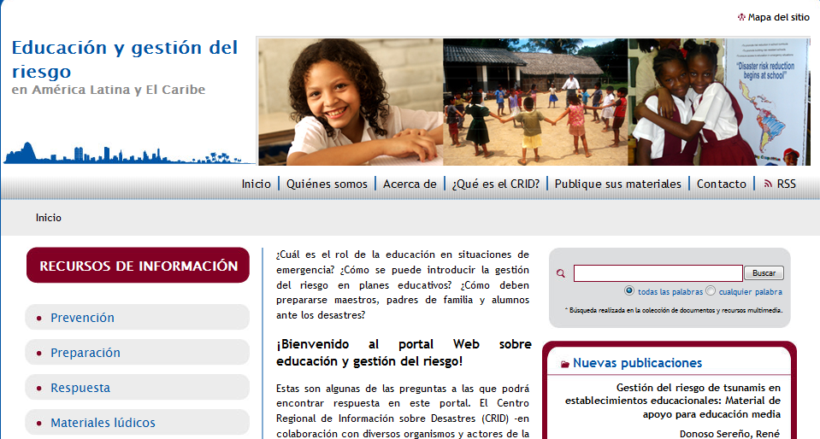
http://educacionygestiondelriesgo.crid.or.cr/

Slide 5
El portal presenta una serie de recursos especializados de información en educación y gestión del riesgo que permite facilitar su acceso a autoridades, maestros, técnicos e instituciones.

Slide 6
La información está dividida en las siguientes secciones:
PREVENCIÓN
Política sectorial
Legislación
Material para docentes
Material para estudiantes
Experiencias
Inserción curricular
Mitigación en infraestructura
PREPARACIÓN Capacitación
Planes de emergencia
Simulacros y simulaciones
RESPUESTA Derecho a la educación
Atención a emergencias
Albergues temporales
Rehabilitación y reconstrucción

Slide 7

Materiales lúdicos y divulgativos
Recursos multimedia
Herramientas
Directorio de instituciones
Galería de imágenes
Glosario
Webs relacionadas
Oferta académica

Slide 8
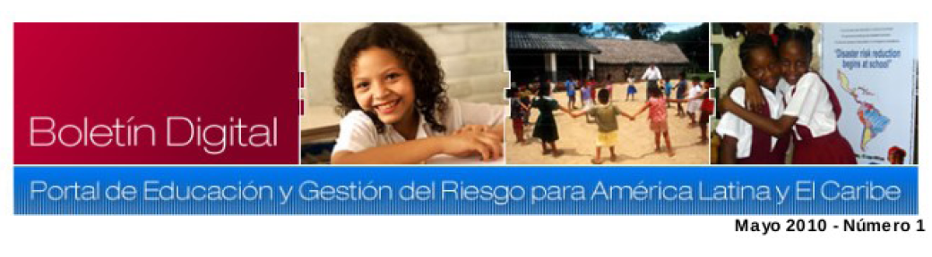
Boletín/Newsletter con noticias, eventos y publicaciones de interés.
Se editaron 5 ediciones, distribuidas entre todos los usuarios del CRID y actores del sector educativo.

Slide 9
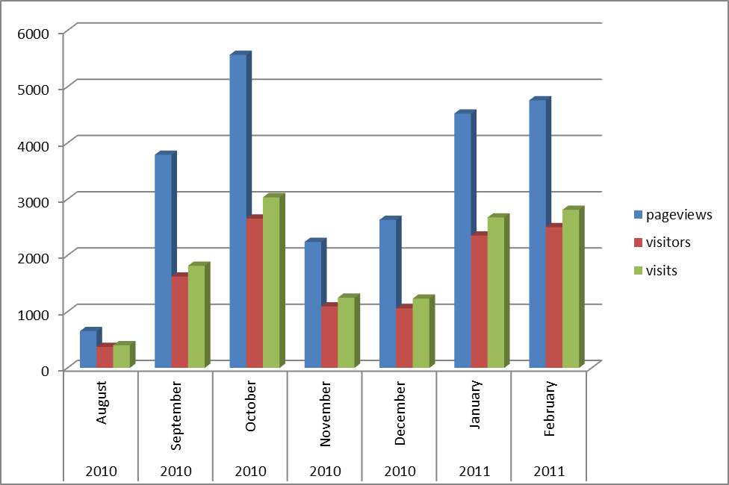
El portal en cifras…

Slide 10
El portal en cifras…
year | month | visits | visitors | pageviews
2010 | August | 403 | 373 | 654
2010 | September | 1817 | 1625 | 3791
2010 | October | 3035 | 2654 | 5567
2010 | November | 1249 | 1094 | 2242
2010 | December | 1232 | 1059 | 2632
2011 | January | 2676 | 2352 | 4524
2011 | February | 2811 | 2504 | 4759
Total |  |  | 11661 | 24169

Slide 11
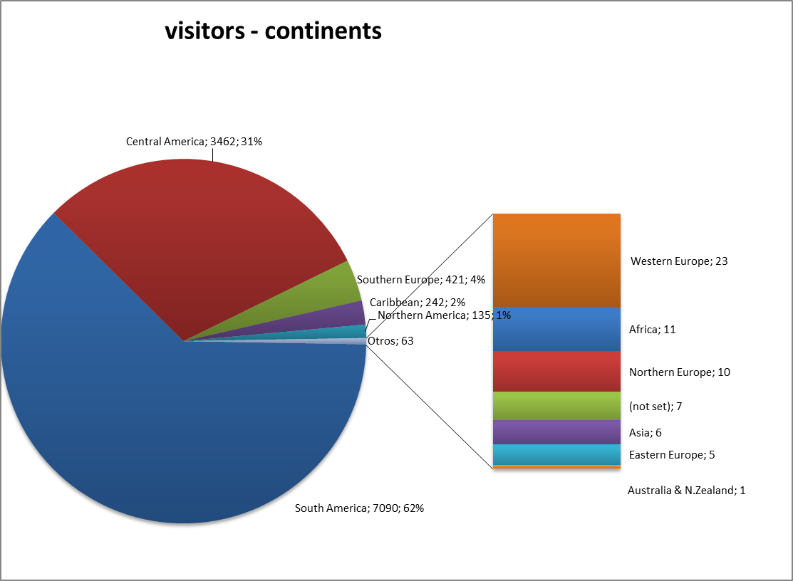
subcontinent | visitors
South America | 7090
Central America | 3462
Southern Europe | 421
Caribbean | 242
Northern America | 135
Western Europe | 23
Africa | 11
Northern Europe | 10
(not set) | 7
Asia | 6
Eastern Europe | 5
Australia & N.Zealand | 1
Total | 11413

Slide 12
2009: conceptualización y desarrollo del portal
2010: se presenta en el taller regional DIPECHO de Nicaragua
2011: ¿ahora qué?

Slide 13
RETOS Y DESAFÍOS
- portal Web como herramienta de uso común entre los Ministerios de Educación y las organizaciones que trabajan en educación y gestión del riesgo.
- diagnóstico de la información existente en el portal y búsqueda selectiva de nueva información que es necesario tener.
- portal Web como elemento articulador de las diferentes iniciativas y «lugar de encuentro».

Slide 14
RETOS Y DESAFÍOS
- El portal en el marco de la campaña mundial para la reducción de desastres.
- Continuidad del boletín/newsletter.
- ¿el Caribe?

